Slide 1
中文字SVG檔製作 利用線上文字產生器
編製者：陳培文
2016.10.20

Slide 2
線上文字產生器參考網站
天空字体
http://www.skyfont.com/
億品元素
http://www.epinv.com/shufa/
毛筆字在線生產器
http://www.akuziti.com/mb/
書法字典
http://www.51poca.com/

Slide 3
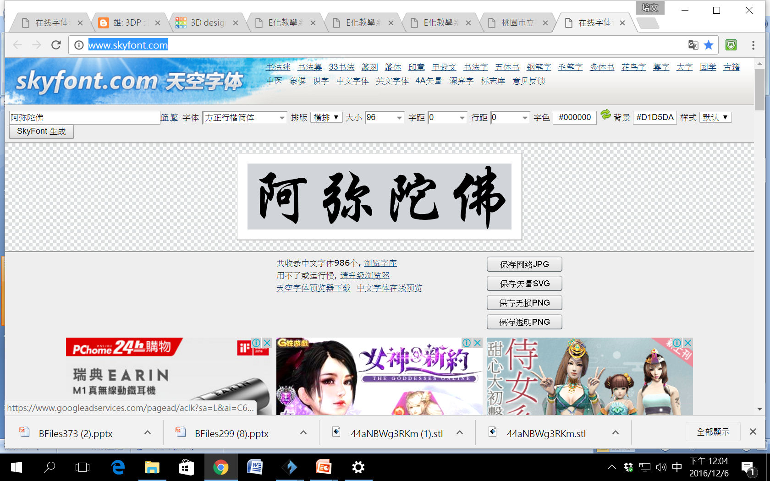
以「天空字體」網站為例
利用 I E進入網站http://www.skyfont.com/

Slide 4
輸入中文字

Slide 5
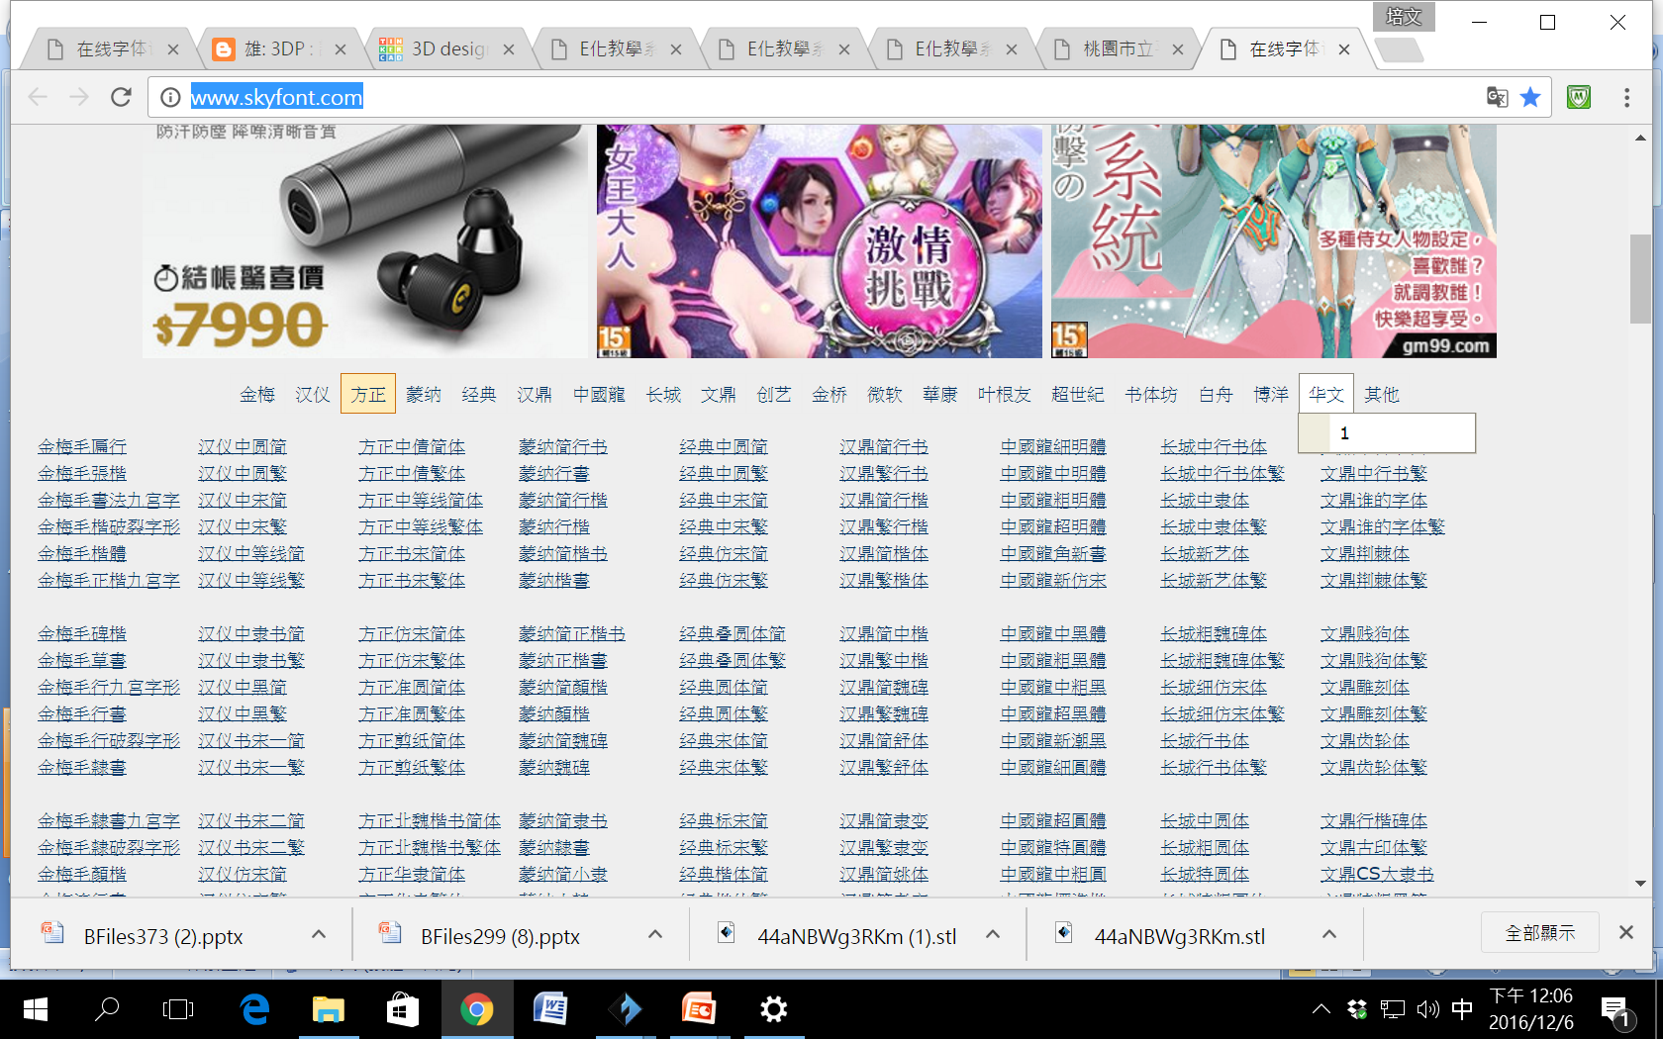
選擇字型
網頁往下捲可以選擇要用的字型。

Slide 6
產生字型
點選「SkyFont生成」即可產生要的文字

Slide 7
產生字型
點選「保存整體圖片」再點選「保存矢量SVG」即可存檔。

Slide 8
如何解決在Tinkercad中匯入SVG圖檔後，卻只看得見一個四邊形，中文字完全消失了的問題。

Slide 9
參考網站
http://gsyan888.blogspot.tw/2015/12/3dp-skyfont-svg-tinkercad.html

Slide 10
附檔名一定要加「.SVG」

Slide 11
網路上下載的JPG或PNG圖檔也可以利用網路線上轉換，以及修正，來取得SVG圖檔，就可以利用Tinkercad載入後完成後製的工作。加油喔！

